Slide 1

Palvelulinjan johtamismallin kehittäminen
Työkalut ja pohjat johtamisen selkeyttämiseksi ja muutosjohtamisen tueksi

Slide 2
Mitä ja miksi?
Miksi tarvitsemme johtamismallin? Mistä siinä on kyse?

Slide 3
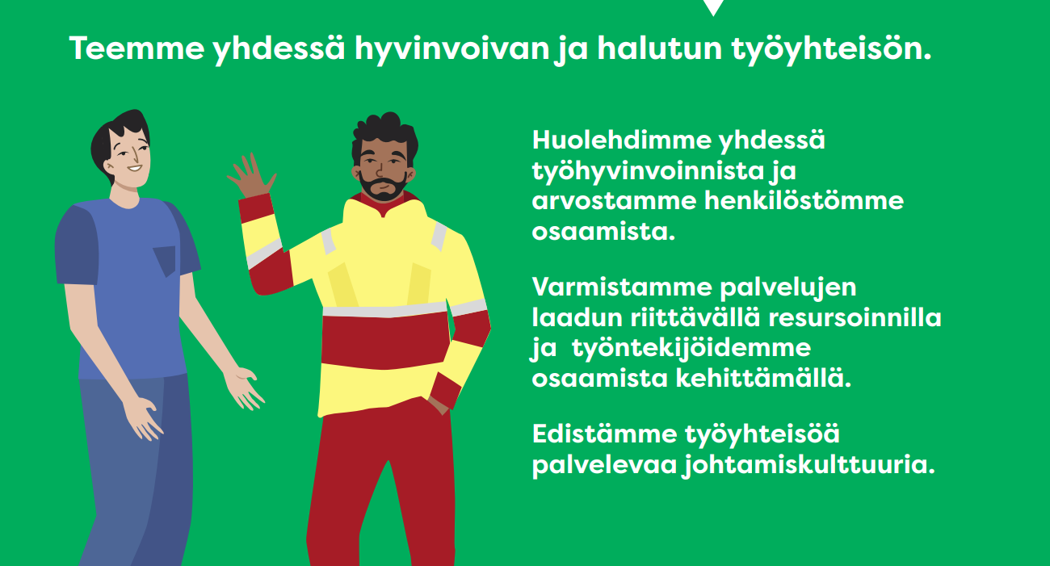
Haluamme panostaa hyvään johtamiseen!
Hyvä, oikeudenmukainen ja ammattitaitoinen johtaminen on meille tärkeää
Johdamme johtamista, eli kehitämme johtamiskulttuuria aktiivisesti
Työn arjessa korostuvat tavoitteellinen, osallistava ja valmentava kulttuuri
Toista arvostava vuoropuhelu ja ammatillisuus koskevat kaikkia työyhteisön jäseniä
Yhdessä luomme hyvinvoivan ja innostavan työyhteisön: ammattilaisten joukkueen, joka tekee työtä asukkaidemme parhaaksi
Länsi-Uudenmaan hyvinvointialueen strategia (oncloudos.com)

Slide 4


Johtamismallimme ja sen periaatteet
Avosairaanhoidon johtamismallin periaatteet
Haluamme, että johtamisemme on selkeää, tarkoituksenmukaista ja läpinäkyvää
Haluamme, että päätöksiä tehdään mahdollisimman lähellä niitä, joita asia kosketta
Haluamme, että meillä on selkeät vastuut, joista pidämme kiinni
Haluamme sovittaa riittävissä määrin yhteen alueiden erilaisia johtamiskäytäntöjä – parhaat puolet ja tietyn omaleimaisuuden säilyttäen
Haluamme aloittaa jostain ja kehittyä matkan varrella entistä paremmiksi – juoksemme maratonia, emme pikamatkaa
Tässä dokumentissa on kuvattu työkaluja ja pohjia, joilla voidaan selkiyttää palvelulinjan johtamisen rakenteita sekä eritasoisten johtajien ja johtamisfoorumien rooleja, tehtäviä ja vastuita.
Työkalut ja pohjat perustuvat Länsi-Uudenmaa hyvinvointialueen avosairaanhoidon johtamisen toimintamallien konseptointi -projektin tuotoksiin, mutta työkalut ovat sovellettavissa myös muissa palvelulinjoissa.

Slide 5
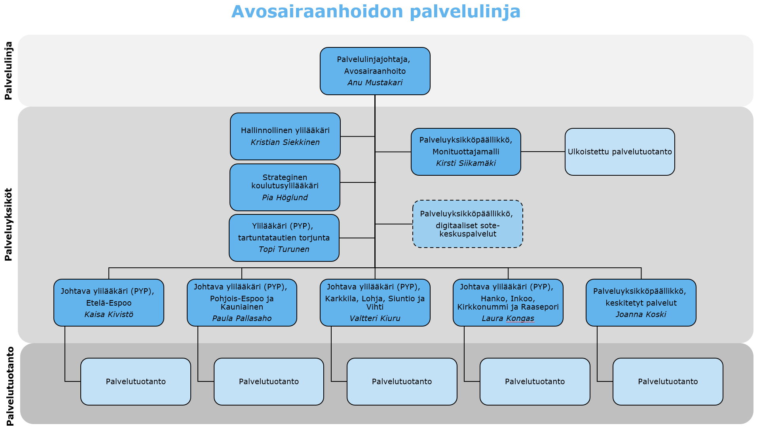
Uusi organisaatiomme
Esimerkki Länsi-Uudenmaan hyvinvointialueen avosairaanhoidon palvelulinjan johtamismallista ja käyttöönottosuunnitelmasta
Avosairaanhoito on yksi viidestä yhteisten sosiaali- ja terveyspalvelujen palvelulinjasta
Palvelulinjaamme kuuluu 8 palveluyksikköä, 20 terveysasemaa ja 7 ulkoistettua terveysasemaa
Terveysasemamme sijaitsevat maantieteellisesti laajalla alueella

Slide 6
Esimerkki Länsi-Uudenmaan hyvinvointialueen avosairaanhoidon palvelulinjan johtamismallista ja käyttöönottosuunnitelmasta
Avosairaanhoidon palvelulinja
Palvelulinjajohtaja,
Avosairaanhoito
Anu Mustakari
Hallinnollinen ylilääkäri
Kristian Siekkinen
Johtava ylilääkäri (PYP),
Etelä-Espoo
Kaisa Kivistö
Johtava ylilääkäri (PYP),
Pohjois-Espoo ja Kauniainen
Paula Pallasaho
Johtava ylilääkäri (PYP),
Karkkila, Lohja, Siuntio ja Vihti
Valtteri Kiuru
Johtava ylilääkäri (PYP),
Hanko, Inkoo, Kirkkonummi ja Raasepori
Laura Kongas
Palveluyksikköpäällikkö,
keskitetyt palvelut
Joanna Koski
Palveluyksikköpäällikkö,
Monituottajamalli
Kirsti Siikamäki
Palvelutuotanto
Palvelutuotanto
Palvelutuotanto
Palvelutuotanto
Ylilääkäri (PYP),
tartuntatautien torjunta
Topi Turunen
Palveluyksikköpäällikkö,
digitaaliset sote-keskuspalvelut
Palvelutuotanto
Ulkoistettu palvelutuotanto
Strateginen koulutusylilääkäri
Pia Höglund
Palvelulinja
Palveluyksiköt
Palvelutuotanto

Slide 7
Mikä muuttuu?
Esimerkki Länsi-Uudenmaan hyvinvointialueen avosairaanhoidon palvelulinjan johtamismallista ja käyttöönottosuunnitelmasta
Espoon ja Kauniaisten alue
Etelä-Espoo
TA:t: Tapiola, Kivenlahti, Matinkatu, Iso Omena
Pohjois-Espoo ja Kauniainen
TA:t: Leppävaara, Kilo, Samaria, Kalajärvi, Kauniainen
Espoon ja Kauniaisten alueen toimintatavat ovat jo nyt kohtalaisen yhtenäiset
Espoossa on sekä tiimi- että perinteisellä mallilla toimivia asemia, joissa on joiltain osin erilaiset kokous- ja raportointikäytännöt
Myös johtavan ylilääkärin roolia vastaava organisaatiotaso on jo olemassa, mikä helpottaa hyvinvointialueelle siirtymistä
Päivittäisjohtamisen vastuu siirtyy yksiköiden johtotiimeille, jolla varmistetaan päivittäisjohtamisen pysyminen mahdollisimman lähellä käytäntöä, samalla mahdollisestaan JYLin keskittyminen kokonaisuuden johtamiseen
Espoossa on kaikille yksiköille yhteinen mittaristo palvelutuotannon seurantaan, sekä tiimimalleille spesifi mittaristo
Samantyyppiset mittaristot on ajatus ottaa seurantaan Kauniaisissa sekä luoteisella ja lounaisella alueella (joilla monia kyseisiä indikaattoreita jossain muodossa seurataankin jo nyt)
Luoteisen ja lounaisen alueen käytännöt ovat oletettavasti kirjavampia useampien yhdistyvien järjestämisalueiden seurauksena, jolloin muutosjohtamisen tarve on suurempi
Luoteinen ja lounainen alue
Karkkila, Lohja, Siuntio ja Vihti
TA:t: Lohja Keskusta ja Tynninharju, Nummela, Karkkila
Hanko, Inkoo, Kirkkonummi ja Raasepori
TA:t: Kirkkonummi Keskusta, Masala ja Veikkola, Inkoo, Karjaa, Tammisaari, Pohja (hoit.vo), Tenhola (hoit.vo), Bromarv (hoit.vo)
Luoteisella ja lounaisella suuralueella on sekä tiimi- että perinteisellä mallilla toimivia yksiköitä
Luoteinen ja lounainen alue yhdistää jatkossa useita järjestämisalueita, joilla on kullakin omat perinteet palvelutuotannon johtamisessa ja mittaroinnissa
Eri alueiden palvelutuotannon vahvuuksien ja haasteiden havainnoimiseksi on ajatuksena ottaa käyttöön alueille yhteneväinen mittaristo, joista useimpia indikaattoreita seurataan jo suurimmalla osalla alueista
Alueiden välisten johtamis- ja kokouskäytäntöjen yhtenäistäminen voi tuoda isojakin muutoksia alueiden totuttuihin käytäntöihin, tavoitteena on kuitenkin mahdollistaa että kaikkien alueiden ääni sekä erityispiirteet tulevat kuuluviin riippumatta alueen koosta esim. varmistamalla että johtotiimit pääsevät heille tärkeisiin kokouksiin
Lounaisella alueella on merkittävä määrä ruotsinkielistä väestöä, mikä voi tuoda johtamiseen omat erityispiirteensä esim. rekrytoinnin osalta

Slide 8
Työkalut ja pohjat johtamisen kehittämisen tueksi
Mitä tavoittelemme? Miten toimimme arjessa?

Slide 9
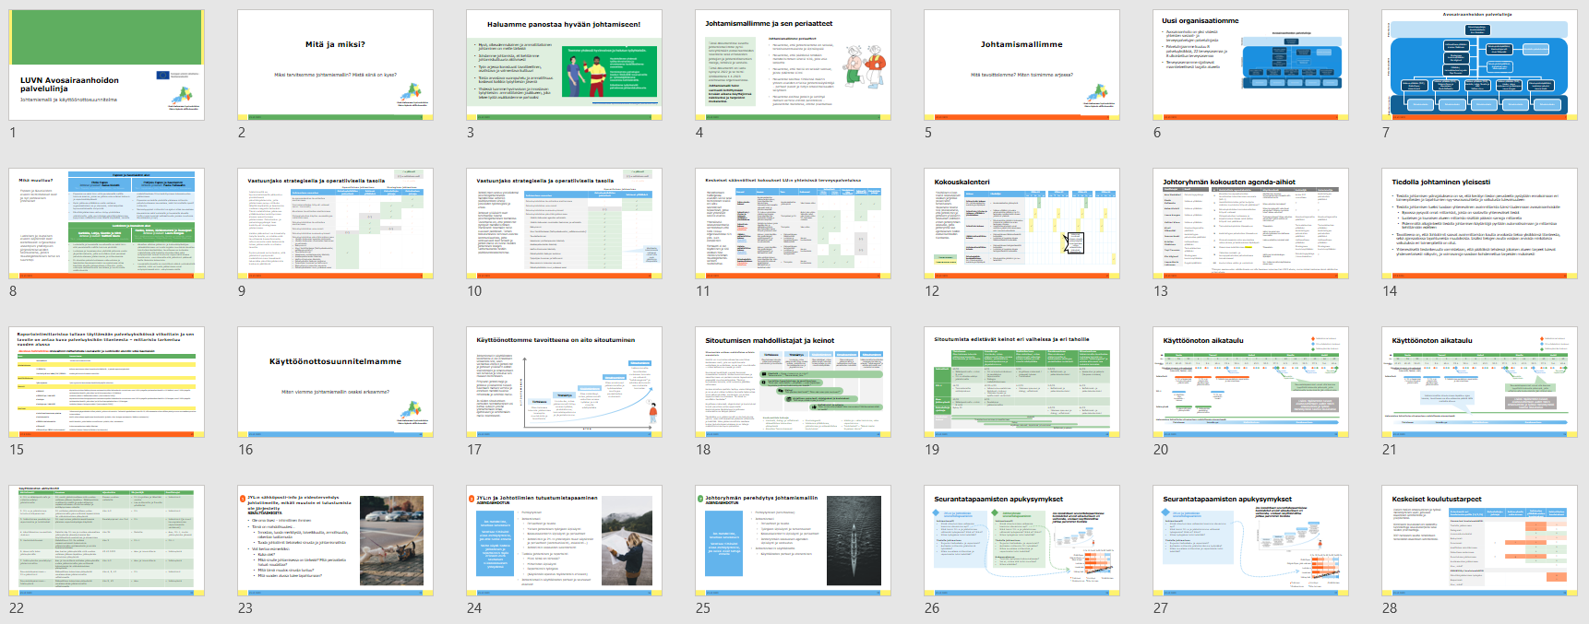
Tämä blanco-dokumentti on luotu Avosairaanhoidon palvelulinjan johtamismallin ja käyttöönottosuunnitelman pohjalta. Muut palvelulinjat voivat tätä pohjaa halutessaan hyödyntää sopivaksi katsomallaan tavalla.

Slide 10
Uusi organisaatiomme
[Kuvataan tähän esim millaisia palveluyksiköitä organisaatiossa on]
[Screenshot organisaatiokaaviosta]

Slide 11
Palvelulinjan organisaatiokaavio

Slide 12
Vastuunjako strategisella ja operatiivisella tasolla
✓ = päärooli
(✓) = osittainen rooli
✗ = ei roolia
 | Operatiivinen johtaminen |  | Strateginen johtaminen
Johtamisen osa-alue | Yksikkötason johtajat | Operatiivinen johtaja | Palvelulinja-johtaja | Palvelualue-johtaja
Palvelulinjan tavoitteiden asettaminen
Toimintamalleihin liittyvät valinnat
Aluetason tavoitteiden asettaminen
Operatiivisen tason tavoitteiden asettaminen
Palveluyksiköiden tavoitteiden asettaminen
Palveluyksiköiden resursointi
Palveluyksiköiden avainrekrytoinnit
Palveluyksiköiden päivittäisjohtaminen
[kuvataan tähän periaatteet, joiden pohjalta tällaiseen vastuunjakoon on päädytty]

Slide 13
Vastuunjako strategisella ja operatiivisella tasolla
✓ = päärooli
(✓) = osittainen rooli
✗ = ei roolia
 | Operatiivinen johtaminen
Johtamisen osa-alue | Yksikkötason johtajat | Operatiivinen johtaja
Palveluyksiköiden tavoitteiden asettaminen
Palveluyksiköiden resursointi
Palveluyksiköiden avainrekrytoinnit
Palveluyksiköiden päivittäisjohtaminen
- päivittäisjohtamisen tehtävä 1
- päivittäisjohtamisen tehtävä 2
- päivittäisjohtamisen tehtävä 3
- päivittäisjohtamisen tehtävä 4
- päivittäisjohtamisen tehtävä 5
- päivittäisjohtamisen tehtävä 6
- päivittäisjohtamisen tehtävä 7
- päivittäisjohtamisen tehtävä 8
- päivittäisjohtamisen tehtävä 9
- päivittäisjohtamisen tehtävä 10
- päivittäisjohtamisen tehtävä 11
- päivittäisjohtamisen tehtävä 12
[kuvataan tähän periaatteet, joiden pohjalta tällaiseen vastuunjakoon on päädytty]

Slide 14
Keskeiset säännölliset kokoukset LU:n x palvelulinjalla
[kuvataan tähän periaatteet, joiden pohjalta tällaiseen kokous-järjestelyyn on päädytty]
Foorumi | Kuvaus | Taso | Frekvenssi | Yksikön johto | Yksikön henkilöstö | Operatiivinen johtaja | Palvelulinja-johtaja
Johtoryhmän kokous | [mikä merkitys foorumilla on] | [millä tasolla asioita käsitellään, esim koko alue vs. yksikkö] | [kuinka usein foorumi kokoontuu]
✓ = osallistuu
(✓) = osallistuminen tarvittaessa
✗ = ei osallistu

Slide 15
Kokouskalenteri
[kuvataan tähän periaatteet, joiden pohjalta tällaiseen kokous-järjestelyyn on päädytty]
Kokous | Läsnäolijat | Viikko #1 |  |  |  |  |  | Viikko #2 |  |  |  |  |  | Viikko #3 |  |  |  |  |  | Viikko #4
 |  | ma | ti | ke | to | pe |  | ma | Ti | ke | to | pe |  | ma | ti | ke | to | pe |  | ma | ti | ke | to | pe
Johtoryhmän kokous
Palveluyksikön johdon kokous
✓ = kokouspäivä(t)
✓ = esimerkkikokouspäivä

Slide 16
Johtoryhmän kokousten agenda-aihiot
Osallistujat | Rooli
Nimi | Palvelulinjajohtaja
# | Mahdollisia agendakohtia | Käytännössä | Esittelijä | Valmistelija
1 | [agendakohdan nimi] | [mitä asioita käsitellään tämän agendakohdan alla] | [kuka esittelee] | [kuka valmistelee]
2
3
4
5
6
7
8
9
10

Slide 17

Käyttöönottomme tavoitteena on aito sitoutuminen
Johtamismallin käyttöönoton tavoitteena ei ole ainoastaan lanseerata sitä, vaan valmentaa etenkin johtotiimit ja johtavat ylilääkärit aidosti sisäistämään ja omaksumaan sen tarkoitus ja sitoutua sen mukaan toimimiseen.
Erityisesti johtotiimejä ja johtavia ylilääkäreitä tullaan tukemaan matkan varrella ja annetaan mahdollisuuksia reflektoida ja kehittää mallia.
Jo näiden sitoutumisen portaiden hahmottaminen voi auttaa kutakin yksilöä ymmärtämään omaa ajatteluaan ja kehittämään mallia rakentavasti.
Sitoutuminen
Johtamismallin tavoitteiden mukainen toiminta on vahvasti ”selkärangassa” ja edistän aktiivisesti sen mukaista toimintaa.
Omaksuminen
Olen omaksunut johtamismallin ja työskentelen sovittujen periaatteiden mukaisesti.
Sisäistäminen
SITOUTUMINEN
Ymmärrys
Olen sisäistänyt, miten johtamismalli vaikuttaa omaan työhöni ja mitä minulta edellytetään.
Tietoisuus
Ymmärrän, miten johtamismalli liittyy omaan työhöni, yksikköömme, toimintatapoihimme ja järjestelmiimme.
?
Olen tietoinen tulevista johtamisen konseptin muutoksista ja tavoitteista.
AIKA

Slide 18





Sitoutumisen mahdollistajat ja keinot
Sitoutumista voidaan mahdollistaa erilaisin menetelmin
Viestiä voi muutosten aikana harvoin liikaa. Keskeinen viesti, jota on syytä kerrata uudestaan ja uudestaan, on ne syyt muutokselle – mihin haluamme mennä ja miksi.
Muutokset herättävät meissä ihmisissä monenlaisia tunteita. Niiden huomioiminen ja sanoittaminen voi parhaimmassa tapauksessa pienentää muutosvastarintaa. Tämä ei kuitenkaan tarkoita, että tunteisiin jäädään vellomaan.
Uusien asioiden opettelu hyötyy usein dialogista ja se on yksi väline kullekin ihmiselle hahmottaa omia näkemyksiään. Vertaistuki voi auttaa sopeutumaan muutokseen. ”Ai tämä on sinullekin hankalaa”
Kirjallinen materiaali, ohjeistukset ja koulutukset luovat perustan uuden oppimiselle. Koulutuksessa läpikäytyyn kirjalliseen materiaaliin on helppo palata.
Tämäkään uusi johtamismalli ei ole heti alussa valmis, vaan sitä kannattaa yhdessä reflektoida ja kehittää. Näin johtamismallista saadaan luotua tarkoituksenmukainen ja eri tahoja mahdollisimman hyvin palveleva.
Tietoisuus
Ymmärrys
Sisäistäminen
Omaksuminen
Sitoutuminen
Olen tietoinen tulevista johtamisen konseptin muutoksista ja tavoitteista.
Ymmärrän, miten johtamismalli liittyy omaan työhöni, yksikköömme, toimintatapoihimme ja järjestelmiimme.
Olen sisäistänyt, miten johtamismalli vaikuttaa omaan työhöni ja mitä minulta edellytetään.
Olen omaksunut johtamismallin ja työskentelen sovittujen periaatteiden mukaisesti.
Johtamismallin tavoitteiden mukainen toiminta on vahvasti ”selkärangassa” ja edistän aktiivisesti sen mukaista toimintaa.
Viestintä – Minne menemme ja miksi?
”Haluamme että…”, ”Teemme tämän, jotta…”
Tunteiden huomioiminen ja sanoittaminen
”Tämä vaatii meiltä kaikilta – johtajiltakin – uusien käytäntöjen harjoittelua ja elämistä keskeneräisyyden keskellä.”
Dialogi
”Mitä ajatuksia tästä herää?”, ”Miten näet oman työsi muuttuvan?”
Kirjallinen materiaali, ohjeistukset ja koulutukset
”Mitä tietoja pitikään kirjata ja minne?”
Reflektointi ja palaute
”Miten onnistuimme yhdessä? Miten itse onnistuin? Mitä kannattaisi tehdä eri tavalla?
Konkreettisia keinoja
Viestintä, dialogi ja reflektointi säännöllisten kokousten yhteydessä
Muutosagentit
Käsikirja – näin toimimme, näin raportoimme…
Tukiklinikat? – ”Nämä tiedot kirjataan tänne”

Slide 19
Käyttöönoton aikataulu
JOHDOLLE
Xxx kokous
Xxx kokous
Johtoryhmän kokous
Kk
Vko
Maanantain pvm
Säännölliset kokoukset, joiden yhteydessä mahdollisuus dialogille ja reflektoinnille (kokemukset, haasteet, vinkit)
Johtoryhmä
Taso X
Taso Y
Hahmotelma sitoutumisen mahdollisesta etenemisestä
Seuranta-
tapaaminen
Seuranta-
tapaaminen
Seuranta-
tapaaminen
Seuranta-
tapaaminen
1. kuvaus
2. kuvaus
3. kuvaus
Seuranta-
tapaaminen
Seurantatapaamiset voivat olla hieman tyypillistä kokousta pidempiä, jotta reflektoivalle keskustelulle jää riittävä aika.
1. kuvaus
2. kuvaus
3. kuvaus
Lisäksi myöhemmin tullaan aikatauluttamaan uuden roolin omaksumista ja työssä menestymistä tukevia koulutuksia
1. kuvaus
2. kuvaus
3. kuvaus
Tietoisuus
Ymmärrys
Sisäistäminen
Omaksuminen

Slide 20
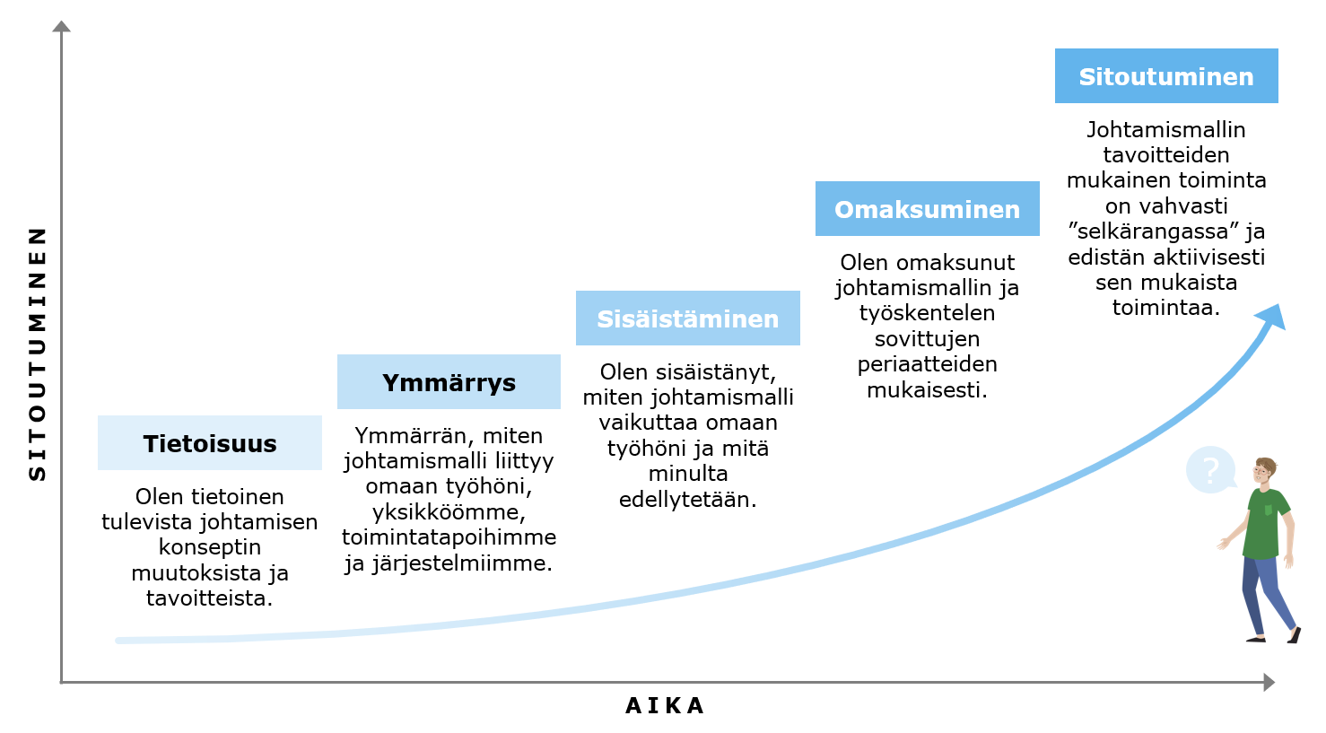
Seurantatapaamisten apukysymykset
Jos koostetaan seurantatapaamisissa tunnistetut arviot sitoutumisen eri vaiheesta, voidaan käyttöönottoa johtaa paremmin tiedolla
Johtoryhmän seurantatapaaminen
Johtamismalli
Missä sitoutumisen vaiheessa koemme olevamme nyt?
Mikä toimii JYL:n ja johtotiimien välisessä työnjaossa? Mikä ei? Miksi?
Miten työnjakoa tulisi kehittää?
Tiedolla johtaminen
Sujuuko tiedonhaku ja raportointi?
Auttaako mittaristo JYL työssään?
Mihin suuntaan mittaristoa ja raportointia tulisi kehittää?
Kokousrakenne
Toimiiko nykyinen kokousrakenne?
Jos ei, miten sitä tulisi muuttaa?
Miten edetään?
HAVAINNOLLISTUS

Slide 21
Keskeiset koulutustarpeet
Uusien roolien omaksuminen ja työssä menestyminen vaatii jatkuvaa osaamisen kehittämistä ja ylläpitämistä.
Viereiseen taulukkoon on koostettu tunnistettuja koulutustarpeita sekä näiden prioriteetteja.
Prioriteetit eri koulutustarpeille (1/2/3) | Palvelulinja-johtaja | Johtoryhmä-valmennus | Operatiivisten johtajien koulutukset | Yksiköiden johdon koulutukset
Geneeriset koulutussisällöt
Tiedolla johtaminen
Delegointi
Vuorovaikutustaidot
Rekrytointi
Priorisointi
Konfliktien selvittäminen
Palautteen antaminen
Suorituksen johtaminen
Kustannusten johtaminen
Muu, mikä?
Räätälöidyt koulutussisällöt
Päivittäisjohtamisen työnjako
Raportointi
Muu, mikä?

Slide 22
Luodaan yhdessä hyvinvoiva ja innostava työyhteisö!
Lisätiedot: henkilöiden nimet
Sähköpostiosoitteet:

